Slide 1
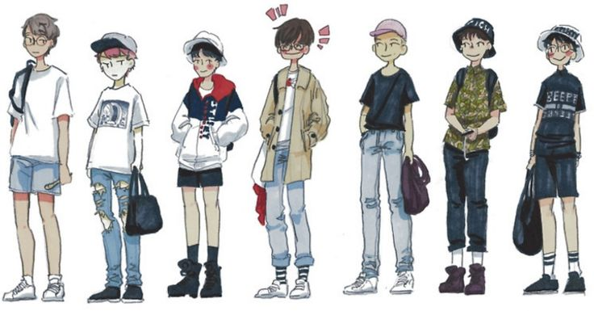
四个立志的少年

Slide 2
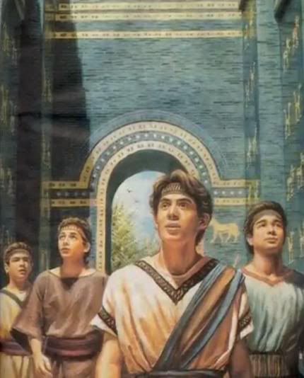
四个立志的少年
丈夫之志
老当益壮
穷且益坚

Slide 3
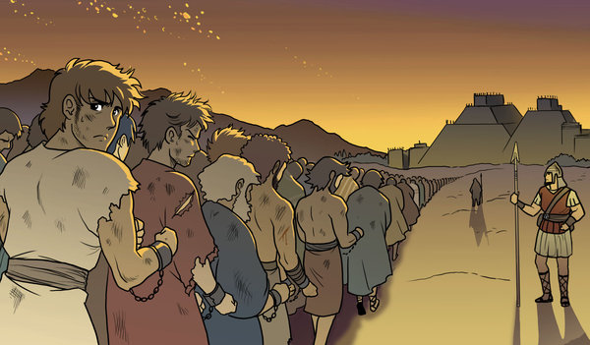
背景： 亡国被掳 异邦器皿

Slide 4
四个立志的少年
王吩咐太监长亚施毗拿，从以色列人的宗室和贵冑中带进几个人来，就是年少没有残疾、相貌俊美、通达各样学问、知识聪明俱备、足能侍立在王宫里的，要教他们迦勒底的文字言语。王派定将自己所用的膳和所饮的酒，每日赐他们一分，养他们三年。满了三年，好叫他们在王面前侍立。(1:3-5)

Slide 5
中选之材
宗室贵冑
年少可塑
没有残疾
相貎俊美
通达学问
知识聪明
足能侍立

Slide 6
精英训练
文字语言
享用王膳
三年培训
侍立王前
(新的名字)

Slide 7
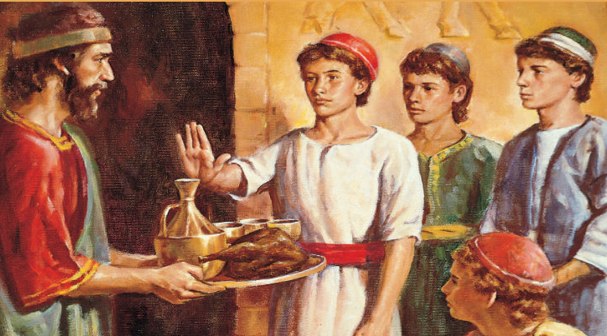
AQ的操练与考验
但以理却立志，不以王的膳和王所饮
的酒，玷污自己，所以求太监长容他
不玷污自己。神使但以理在太监长眼
前蒙恩惠，受怜悯。
(1:8-9)

Slide 8
信仰立志中的AQ操练
逆流而上，敢于不同
千锤万凿出深山
烈火焚烧若等闲
粉身碎骨全不怕
要留清白在人间
(明.于谦.石灰吟)

Slide 9
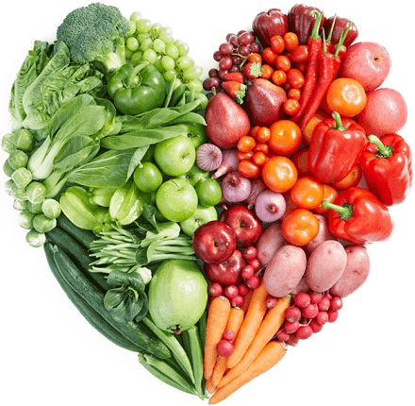
EQ的操练与考验
求你试试仆人们十天，给我们素菜
吃，白水喝，然后看看我们的面貌
和用王膳那少年人的面貌，就照你
所看的待仆人吧！委办便允准他们
这件事，试看他们十天。
(1:12-14)

Slide 10
信仰立志中的EQ操练
玲珑智巧，善与人和

Slide 11
GQ的操练与考验
这四个少年人，神在各样文字学问上
赐给他们聪明知识；但以理又明白各样
的异象和梦兆。……王与他们谈论，见
少年人中，无一人能比但以理、哈拿尼
雅、米沙利、亚撒利雅，所以留他们在
王面前侍立。王考问他们一切事，就见
他们的智慧聪明，比通国的术士和用法
术的胜过十倍。(1:17-20)

Slide 12
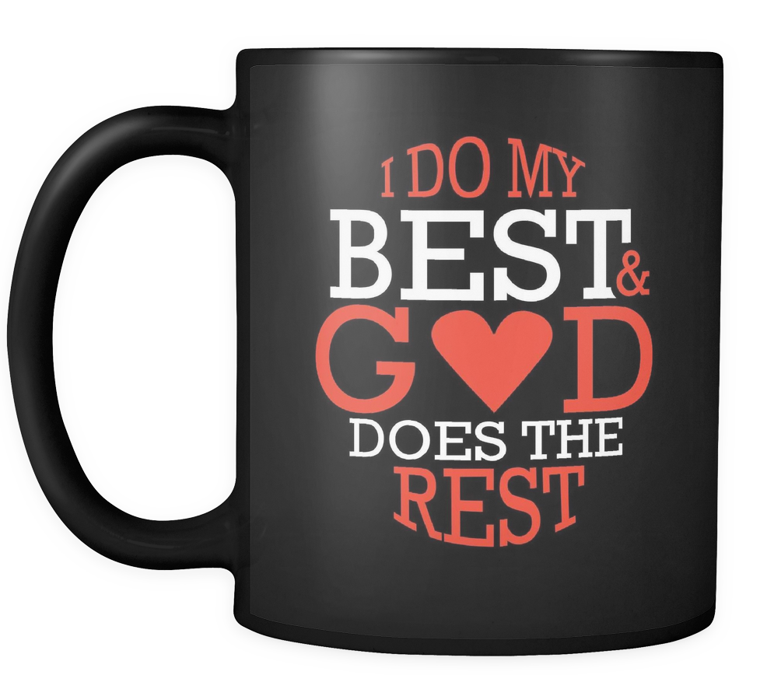
信仰立志中的GQ操练
献呈尽我，还看主工

Slide 13
思考回应
当前有什么AQ的挑战处境，要立志行动，表明信仰的分别，拒受影响而妥协？
在争取信仰空间的过程中，如何操练了EQ？你有什么灵巧协作的见证或经验？
你怎样建立并提升对神信靠的GQ？在生活或顺或逆的际遇中，你如何看到神的同在保守？

